Slide 1
Algoritmos e Estruturas de Dados II
Profa. Helton Hideraldo Bíscaro
Parte 1 – Introdução a Grafos

Slide 2
Objetivos
Estudo e resolução de problemas que utilizem estruturas de dados complexas.
Desenvolvimento e implementação de algoritmos clássicos.

Slide 3
Programa Resumido
Estruturas de dados para representação de grafos, algoritmos de busca em grafos.
Algoritmos para classificação externa em disco e fita.
Arquivos, consultas, organizações seqüênciais, técnicas de indexação, árvores-B e hashing.
Organização de arquivos: sequencial, aleatória e invertida.
Estruturas de dados para alocação dinâmica de memória, coleta e compactação de lixo.

Slide 4
Bibliografia
- TENEMBAUM,A.M. et al Data Structures Using C, Prentice-Hall, 1990.
- AHO,A.V.; HOPCROFT,J.E.; ULLMAN,J.D. Data Structure and Algorithms. Readings, Addison Wesley, 1982.
- SZWARCFITER,J.L. Grafos e Algoritmos Computacionais. Editora Campus, 1983.
- WIRTH,N. Algorithms and Data Structures, Englewood Cliffs, Prentice-Hall, 1986.
- CORMEN, H.T.; LEISERSON, C.E.; RIVEST, R.L. Introduction to Algorithms, MIT Press, McGraw-Hill, 1999.

Slide 5
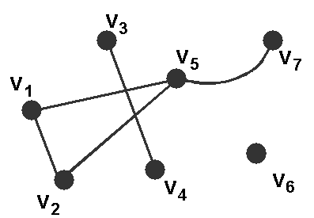
Grafos - Definições
Visualmente, os grafos são representados por um conjunto de pontos e um conjunto de linhas ou setas ligando esses pontos.
v₃
v₄
v₁
v₂
Vértices – são os “pontos”, ou nós.
Arestas – são as linhas ou setas, ou arcos.

Slide 6
Grafos - Definições
Grafo é um modelo matemático que representa relacionamentos entre objetos.
Um grafo G = (V, E) consiste de um conjunto de vértices V, ligados por um conjunto de arestas E.

Slide 7
Grafos - Definições
Um grafo não direcionado, ou não orientado, G = (V,E) é formado por conjunto não-vazio V de vértices, e um conjunto E de arestas.
Uma aresta é um par não-ordenado (v_{i},v_{j}), onde v_{i} e v_{j} são elementos de V.
V = {v₁,v₂,v₃,v₄,v₅ ,v₆ ,v₇ }
E = {(v₁, v₂),(v₁, v₅),
(v₂, v₅), (v₃, v₄),(v₅, v₇) }

Slide 8
Grafos - Aplicações
Grafos são muito utilizados para modelar sistemas reais como por exemplo:
  redes de distribuição de energia, telecomunicações
  malha viária de uma cidade
  circuitos elétricos
  processos industriais e processos de negócio

Slide 9
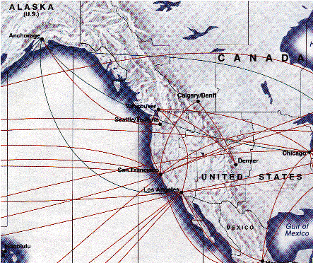
Grafos - Aplicações
Mapas de rotas aéreas, rodoviárias, etc.
Fonte: http://dwb.unl.edu/Teacher/NSF/C06/C06Mats/GraphTh/GrphTh.html

Slide 10
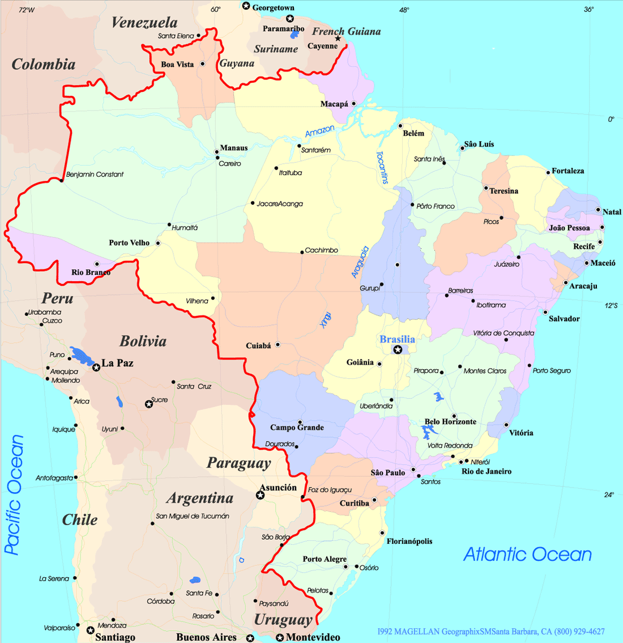
Grafos - Aplicações
Coloração de mapas: de quantas cores precisamos para construir um mapa de modo que regiões adjacentes não tenham a mesma cor?
Fonte: www.cin.ufpe.br/~if670/2-2005

Slide 11
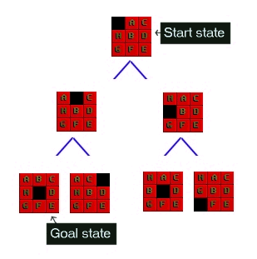
Grafos - Aplicações
Teoria dos jogos
Fonte: http://www.geocities.com/jheyesjones/astar.html

Slide 12
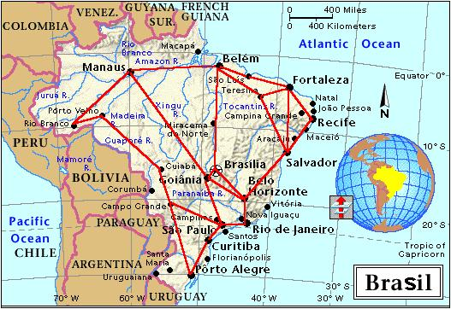
Grafos - Aplicações
Qual é o caminho mínimo entre duas cidades em um mapa?
Fonte: www.cin.ufpe.br/~if670/2-2005

Slide 13
Ordem de um grafo
A ordem de um grafo G é dada pela cardinalidade do conjunto de vértices, |V| , ou seja, pelo número de vértices de G.
G = (V, E)
vértices arestas
V = {v₁, v₂, ..., v_{n}} |V| = n

Slide 14
Número de arestas de um grafo
O número de arestas de um grafo G é dada pela cardinalidade do conjunto de arestas, |E|.
G = (V, E)
vértices arestas
E = {e₁, e₂, ..., e_{m}} |E| = m

Slide 15
Exercício
Dado o grafo G abaixo:
v₁
v₅
v₈
e₂
e₅
e₁₀
e₈
e₁
e₄
e₁₂
e₇
v₃
v₄
v₇
e₃
e₆
e₉
e₁₁
v₂
v₆
v₉
1) Qual a definição formal do grafo G?
2) Qual a ordem do grafo G?
3) Qual o número de arestas de G?

Slide 16
Laços e arestas paralelas
Uma aresta e= (u, v) é um laço se u = v.
Duas ou mais arestas são chamadas de arestas paralelas (ou arestas múltiplas) se estas possuírem os mesmos vértices como extremidades.
e₁
Laço
e₄
Arestas paralelas
e₂
e₃
e₅

Slide 17
Grafo simples
Um grafo simples é um grafo sem laços e sem arestas paralelas.
  Exemplo:
v₁
v₃
v₂
v₄
v₅

Slide 18
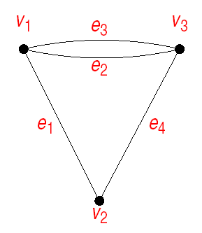
Multigrafo
Um multigrafo é um grafo que não possui laços mas pode ter arestas múltiplas.
  Exemplo:

Slide 19
Pseudografo
Um pseudografo é um grafo que pode ter laços e arestas paralelas.
  Exemplo:
e₁
Laço
e₄
Arestas paralelas
e₂
e₃
e₅

Slide 20
Vértices adjacentes
Dois vértices que estão conectados por uma aresta são chamados de adjacentes.
  Exemplo:
Os vértices v₁ e v₂ são adjacentes.
Quais são os outros vértices adjacentes entre si?

Slide 21
Arestas adjacentes
Duas arestas são ditas adjacentes quando estas possuírem uma extremidade (vértice) comum.
  Exemplo:
As arestas e₁ e e₂ são adjacentes.
Quais são as outras arestas adjacentes entre si?

Slide 22
Aresta incidente
Uma aresta é dita ser incidente a cada uma de suas extremidades (vértices).
  Exemplo:
A aresta e₁ é incidente aos vértices v₁ e v₂.
As outras arestas são incidentes a quais vértices?

Slide 23
Grafo nulo
Um grafo é chamado de grafo nulo quando o seu número de arestas é igual a zero.
N_{n} é um grafo nulo com n vértices.
1
Exemplo: N₄
V(G) = {1, 2, 3, 4}
E={ }.
3
2
4

Slide 24
Grafo completo
Um grafo completo é um grafo simples no qual existe exatamente uma aresta entre cada par de vértices distintos.
K_{n} é um grafo completo com n vértices.
K₃
K₄
K₅
Fonte: http://www-di.inf.puc-rio.br/~celso/disciplinas

Slide 25
Grafo completo
Dado um grafo completo K_{n}, tem-se que:
Vértice
está conectado aos vértices (não conectados ainda)
por meio de #arestas
v₁
v₂ , v₃ , …, v_{n}
n-1
v₂
v₄ , v₅ , …, v_{n}
n-2
…
…
…
v_{n-1}
v_{n}
1
v_{n}
-
0

Slide 26
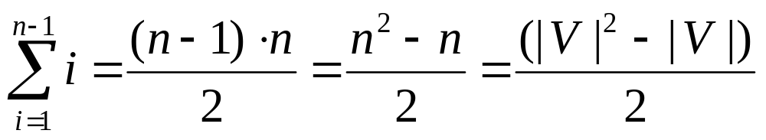
Grafo completo
Ou, seja a soma total do número de arestas de K_{n} é:

Slide 27
Grafo completo
Os grafos K₃, K₄ e K₅
K₃
K₄
K₅
possuem os seguintes números de arestas:
Grafo
#arestas
K₃
3
K₄
6
K₅
10

Slide 28
Grafo valorado
Um grafo valorado G=(V, A) consiste de um conjunto V finito não vazio de vértices, conectados por um conjunto de arestas A, com valores (pesos) associados.
v₂
3
v₃
1
6
9
4
v₁
5
v₄
8
10
7
5
v₅
v₆
3

Slide 29
Grafo valorado
Nesse caso, o conjunto de arestas A consiste de triplas distintas da forma (v, w, valor), em que v e w são vértices em V e valor é um número real.
v₂
3
v₃
1
6
9
(v₃, v₅, 8)
(v₄, v₆, 10)
4
v₁
5
v₄
8
10
7
5
v₅
v₆
3

Slide 30
Grafo direcionado
Um grafo direcionado (ou dígrafo, ou grafo orientado) G = (V,E) é formado por conjunto não-vazio V de vértices, e um conjunto E de arestas direcionadas.
Uma aresta aqui é um par ordenado (v_{i},v_{j}), onde v_{i} e v_{j} são elementos de V.
Cada aresta (v_{i},v_{j}) possui uma única direção de v_{i} para v_{j}.
v₃
v₄
v₁
V = {v₁,v₂,v₃,v₄}
v₂
E = {(v₁, v₂),(v₂, v₃),
(v₃, v₁), (v₃, v₄),(v₄, v₃) }

Slide 31
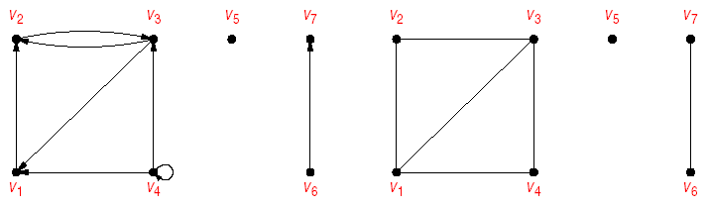
Grafo direcionado
Para cada grafo direcionado, existe um grafo simples (não direcionado), que é obtido removendo-se as direções das arestas e os laços.
Grafo direcionado Grafo não direcionado correspondente

Slide 32
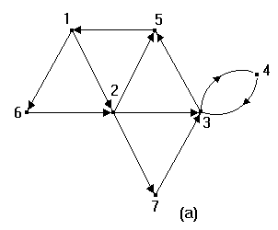
Grafo direcionado
Em um grafo direcionado, uma aresta (v,w) é dita ser divergente do vértice v e convergente ao vértice w.
  Exemplo
(1,6) é divergente de 1
e convergente a 6
(3,5) é divergente de 3
e convergente a 5

Slide 33
Grau de um vértice
Em um grafo não direcionado, o grau d(v) de um vértice v é dado pelo número de arestas incidentes a v (ou pelo número de vértices adjacentes a v).
Obs: Um laço conta duas vezes para o grau de um vértice.

Slide 34
Exemplo
v₁
v₅
v₈
e₂
e₅
e₁₀
e₈
e₁
e₄
e₁₂
e₇
v₃
v₄
v₇
e₃
e₆
e₉
e₁₁
v₂
v₆
v₉
d(v₁) = d(v₂) = d(v₈) = d(v₉) = 2
d(v₄) = d(v₅) = d(v₆) = 3
d(v₇) = 4
d(v₃) = 5
Fonte: http://www-di.inf.puc-rio.br/~celso/disciplinas

Slide 35
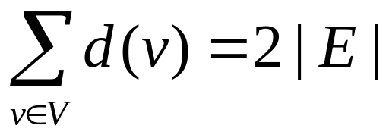
Grau de um grafo
O grau de um grafo é igual à soma dos graus de seus vértices, ou seja:
Observe que o resultado acima sempre é um número par.
  prova inspirada no Teorema do Aperto de Mãos

Slide 36
Grau de um vértice
Um vértice de grau zero é chamado de vértice isolado;
Um vértice de grau 1 é chamado de vértice pendente;
Um vértice de grau ímpar é chamado de vértice ímpar;
Um vértice de grau par é chamado de vértice par.

Slide 37
Exemplo
V6 é um vértice isolado,
d(v6)=0
v1
V5 é um vértice pendente,
d(v5)=1
v3
v2
v4
e1
V2 é um vértice par,
d(v2)=2
v6
Fonte: www.cin.ufpe.br/~if670/2-2005 z
v5
V1 é um vértice ímpar,
d(v1)=3

Slide 38
Grafo regular (k-regular)
Um grafo não direcionado é regular se todos os seus vértices têm o mesmo grau (k);
Qualquer grafo completo K_{n} é (n-1)-regular.
K₃
K₄
K₅

Slide 39
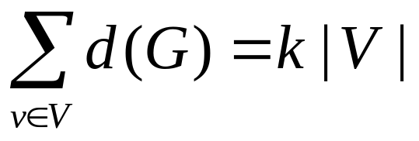
Grafo regular (k-regular)
Se um grafo G for regular de grau k, a soma de graus de todos os graus de seus vértices (grau do grafo) será igual a:

Slide 40
Grau de um vértice
Em um grafo direcionado:
  O grau de saída d⁺(v) de um vértice v é dado pelo número de arestas divergentes (que saem) de v.
  O grau de entrada d⁻(v) de um vértice v é dado pelo número de arestas convergentes (que chegam) a v.
Nesse caso, o grau d(v) de um vértice v é dado por:
  d(v) = d⁻(v) + d⁺(v)

Slide 41
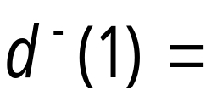
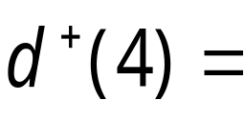
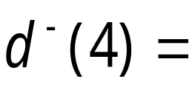
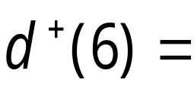
Exemplo
2
4
1
1
0
3
3
1
6
5
Fonte: http://www-di.inf.puc-rio.br/~celso/disciplinas

Slide 42
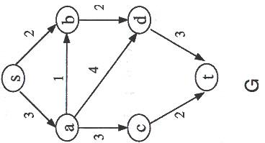
Grau de um vértice
Um vértice com grau de saída igual a zero, d⁺(v) = 0, é chamado de sumidouro.
Um vértice com grau de entrada igual a zero, d⁻(v) = 0, é chamado de fonte.
Sumidouro
Fonte

Slide 43
Grafo bipartido
Em um grafo bipartido, o conjunto de vértices V pode ser particionado em dois subconjuntos V₁ e V₂ tais que: qualquer aresta do grafo possui uma extremidade em V₁ e a outra em V_{2.}
D
V = {A, B, C, D, E, F, G}
A
E
V₁ = {A, B, C}
B
F
V₂ = {D, E, F, G}
C
G

Slide 44
Exercício
Quais desses grafos são bipartidos?.
a)
b)
c)
Fonte: http://www-di.inf.puc-rio.br/~celso/disciplinas

Slide 45
Grafo bipartido completo
Um grafo bipartido completo, K_{m,n}, é um grafo bipartido no qual |V₁| = m e |V₂| = n.
Além disso cada vértice em V₁ está conectado (é adjacente) a todos os vértices em V₂.
D
C
B
A
A
E
B
F
C
G
F
E
D
K_{3,4}
K_{3,3}

Slide 46
Subgrafo
Um grafo G’ = (V’, E’) é um subgrafo do grafo G = (V, E) se, e somente se:
  cada vértice de G’ é também um vértice de G, ou seja, V’ ⊆ V.
  cada aresta de G’ é também uma aresta de G, ou seja, E’ ⊆ E.
Subgrafos podem ser obtidos através da remoção de arestas e vértices.

Slide 47
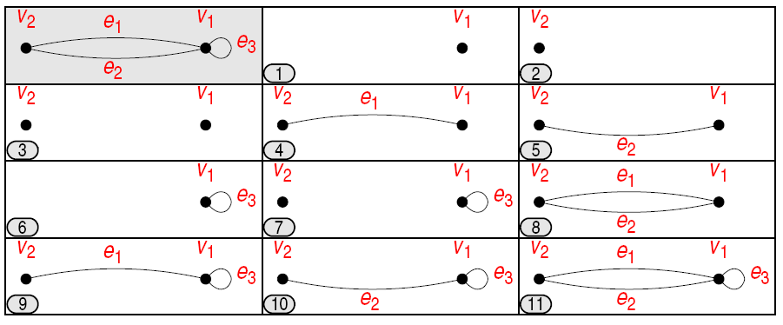
Exemplo
Todos os subgrafos do grafo G:
Fonte: http://www.dcc.ufmg.br/~loureiro

Slide 48
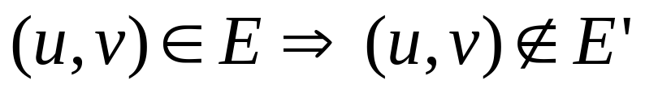
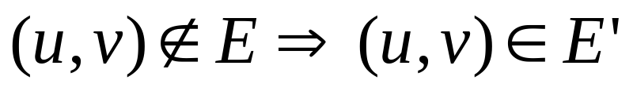
Complemento de um grafo
Seja G = (V, E) um grafo simples.
Um grafo G’= (V’, E’) é complemento de G se
  V´ = V
  dois vértices são adjacentes em G´, se e somente se, não o são em G. Ou seja:

Slide 49
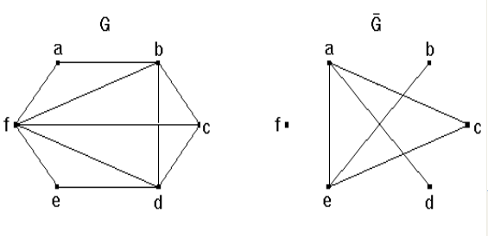
Exemplo
Os grafos G e G’ são complementares:
Fonte: http:// www.cin.ufpe.br/~if670/2-2005 z

Slide 50
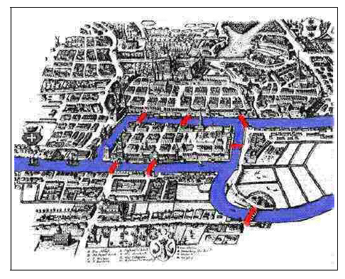
O problema das pontes de Königsberg
A Teoria dos Grafos começa em 1736.
Nesse ano, Leonhard Euler publica um artigo que soluciona o Problema das Sete Pontes de Königsberg.

Slide 51
O problema das pontes de Königsberg
Enunciado: É possível que uma pessoa faça um percurso na cidade de tal forma que inicie e retorne à mesma posição passando por todas as pontes uma única vez?

Slide 52
O problema das pontes de Königsberg
Modelagem (1): Todos os pontos de uma área contínua podem ser representados por um único ponto (vértice ou nó) já que uma pessoa pode andar de um ponto a outro dessa região sem ter que atravessar uma ponte.

Slide 53
O problema das pontes de Königsberg
Modelagem (2): Um ponto (vértice ou nó) é conectado a outro se houver uma ponte que ligue esses dois pontos.

Slide 54
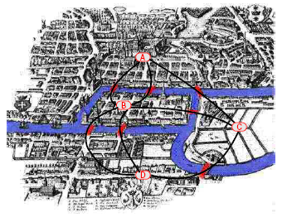
O problema das pontes de Königsberg
Modelagem (3): Graficamente, Euler representou esse problema como mostrado ao lado.
Fonte: http://www.dcc.ufmg.br/~loureiro

Slide 55
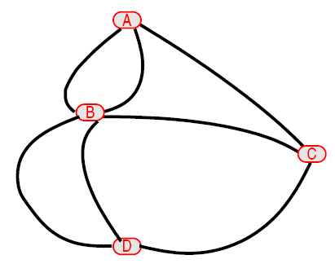
O problema das pontes de Königsberg
O problema em grafos (1): É possível achar um caminho que comece e termine em um vértice qualquer (A, B, C, D, E) passando por cada aresta uma única vez?
Fonte: http://www.dcc.ufmg.br/~loureiro

Slide 56
O problema das pontes de Königsberg
O problema em grafos (2): É possível desenhar o grafo ao lado começando e terminando na mesma posição?
Fonte: http://www.dcc.ufmg.br/~loureiro
Fonte: http://www.dcc.ufmg.br/~loureiro

Slide 57
O problema das pontes de Königsberg
Raciocínio (1): partindo do vértice A, toda vez que se passa por qualquer outro vértice, duas arestas são usadas:
  a aresta de chegada;
  a aresta de saída.
Fonte: http://www.dcc.ufmg.br/~loureiro
Fonte: http://www.dcc.ufmg.br/~loureiro

Slide 58
O problema das pontes de Königsberg
Raciocínio (2): assim, se for possível achar uma rota que use todas as arestas do grafo e que comece e termine em A, então:
  o número total de “chegadas e “saídas” de cada vértice deve ser par.
Fonte: http://www.dcc.ufmg.br/~loureiro
Fonte: http://www.dcc.ufmg.br/~loureiro

Slide 59
O problema das pontes de Königsberg
Raciocínio (3): entretanto, tem-se:
  d(A) = d(C) = d(D) = 3;
  d(B) = 3;
Conclusão: não é possível resolver esse problema.
Fonte: http://www.dcc.ufmg.br/~loureiro
Fonte: http://www.dcc.ufmg.br/~loureiro

Slide 60
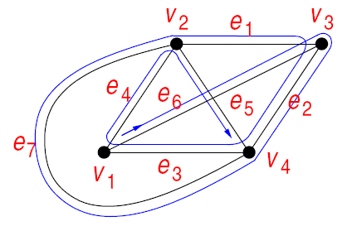
Caminho
Um caminho de v a w é uma sequência de vértices e arestas alternados, tais que:
  cada aresta no caminho é incidente ao nó anterior e ao nó posterior.
Fonte: http://www.dcc.ufmg.br/~loureiro

Slide 61
Caminho
Um caminho tem a forma:
  (v=)v₀e₁v₁e₂v₂...v_{n−1}e_{n}v_{n}(= w)
ou, ainda:
  v₀(v₀,v₁)v₁(v₁,v₂ )v₂...v_{n−1}(v_{n-1},v_{n})v_{n}
Um possível caminho entre v₁ e v₄:
v₁e₆v₃e₂v₄e₇v₂e₁v₃e₂v₄e₃v₁e₄v₂e₅v₄
Os vértices v₁e v₄ são as extremidades desse caminho.

Slide 62
Caminho
Se o grafo tiver arestas paralelas:
  deve-se indicar qual delas está sendo usada.
Em um caminho de v₀ a v_{n} :
  os vértices v₀ e v_{n} são as extremidades do caminho.
Se existir um caminho c de v para w então w é alcançável a partir de v via c.

Slide 63
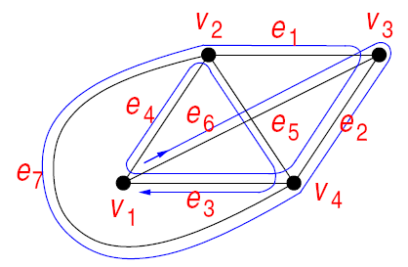
Caminho fechado
Um caminho fechado é aquele que começa e termina no mesmo vértice:
  (v=)v₀e₁v₁e₂v₂...v_{n−1}e_{n}v_{n}(= w)
em que:
  v = w
Um possível caminho fechado:
v₁e₆v₃e₂v₄e₇v₂e₁v₃e₂v₄e₃v₁e₄v₂e₅v₄e₃v₁
Fonte: http://www.dcc.ufmg.br/~loureiro

Slide 64
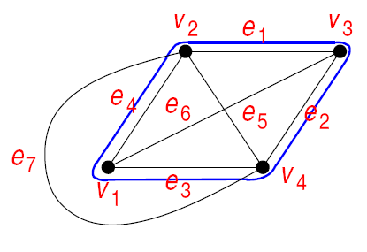
Caminho trivial e ciclo
Um caminho trivial de v para v consiste apenas do vértice v (sem arestas).
Um caminho fechado com pelo menos uma aresta é chamado de ciclo.
O caminho fechado v₁v₂v₃v₄v₁ forma o
mesmo ciclo que os caminhos:
v₂v₃v₄v₁v₂
v₃v₄v₁v₂v₃
v₄v₁v₂v₃v₄.
Fonte: http://www.dcc.ufmg.br/~loureiro

Slide 65
Caminho
Um grafo sem ciclos é chamado de acíclico.
O comprimento de um caminho é igual ao número de arestas percorridas nesse caminho.
Um possível caminho entre v₁ e v₄:
v₁e₆v₃e₂v₄e₇v₂e₁v₃e₂v₄e₃v₁e₄v₂e₅v₄
O comprimento desse caminho é 8.
Fonte: http://www.dcc.ufmg.br/~loureiro

Slide 66
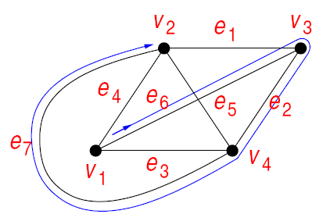
Caminho simples
Diz-se que um caminho é simples se este não tiver vértices repetidos.
  É claro que um caminho simples também não tem arestas repetidas.
Um exemplo de caminho simples:
v₁e₅v₃e₂v₄e₇v₂
Fonte: http://www.dcc.ufmg.br/~loureiro

Slide 67
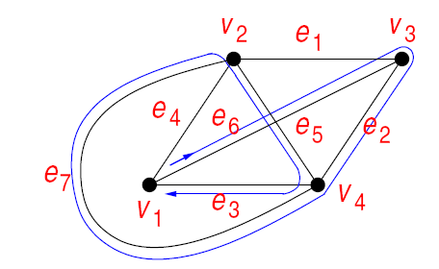
Circuito
Um circuito é um caminho fechado (ciclo) e sem arestas repetidas.
Um exemplo de circuito:
v₁e₆v₃e₂v₄e₇v₂e₅v₄e₃v₁
Fonte: http://www.dcc.ufmg.br/~loureiro

Slide 68
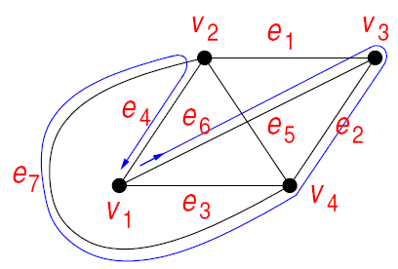
Circuito simples
Um circuito (ciclo) simples é um circuito (ciclo) sem vértices duplicados.
Um exemplo de circuito simples:
v₁e₆v₃e₂v₄e₇v₂e₄v₁
Fonte: http://www.dcc.ufmg.br/~loureiro

Slide 69
Grafo conexo
Informalmente, um grafo é conexo (ou conectado) se for possível caminhar a partir de qualquer vértice para qualquer outro vértice no grafo por meio de um conjunto de arestas adjacentes.
Fonte: http://www.dcc.ufmg.br/~loureiro

Slide 70
Grafo conexo
Definições: Seja G um grafo.
  (1) Dois vértices v e w de G estão conectados se, e somente se, existe um caminho de v para w.
  (2) G é conexo se, e somente se, dado um par qualquer de vértice v e w em G, existe um caminho de v para w.

Slide 71
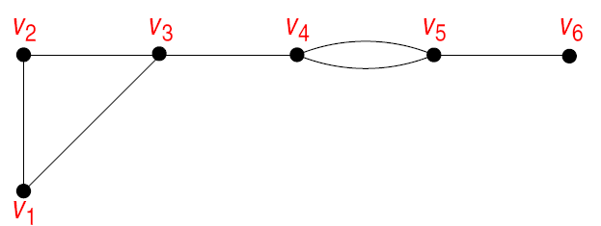
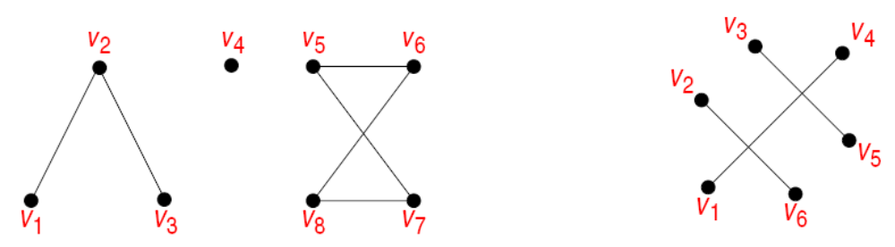
Exemplo
Grafo conexo
Grafos
não conexos
Fonte: http://www.dcc.ufmg.br/~loureiro

Slide 72
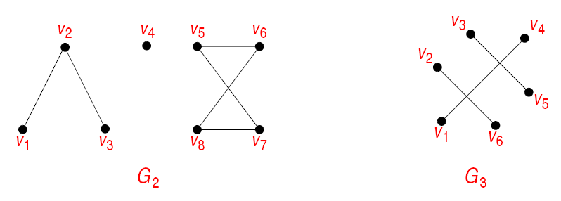
Componentes conexas
Um componente conexo de um grafo é um subgrafo conexo de maior tamanho possível.
Exemplo: os grafos G₂ e G₃ possuem, cada um, três componentes conexas.

Slide 73
Componentes conexas
Definições: Um subgrafo H é componente conexa de um grafo G se, e somente se:
  (1) H é um subgrafo de G;
  (2) H é conexo;
  (3) Nenhum subgrafo conexo de G tem H como um subgrafo e contém vértices ou arestas que não estão em H.
Um grafo é a união de todas as suas componentes conexas

Slide 74
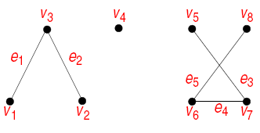
Exercício
Quais são as componentes conexas do grafo abaixo?
Fonte: http://www.dcc.ufmg.br/~loureiro

Slide 75
Exercício
H₁: V₁ = {v₁, v₂, v₃} E₁ = {e₁, e₂}
H₂: V₂ = {v₄} E₂ = {}
H₃: V₃ = {v₅, v₆, v₇, v₈} E₃ = {e₃, e₄, e₅}

Slide 76
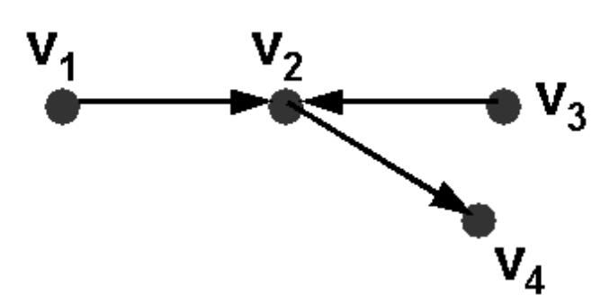
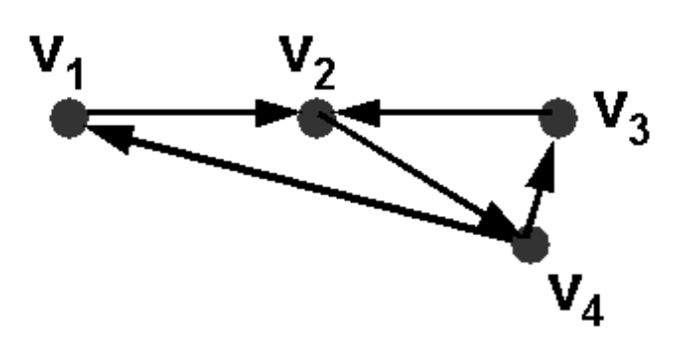
Grafo fortemente conexo
Um grafo dirigido G = (V,E) é fortemente conexo (conectado) se cada dois vértices quaisquer são alcançáveis a partir um do outro.
Grafo conexo
Grafo fortemente conexo

Slide 77
Componentes fortemente conexas
As componentes fortemente conexas de um grafo direcionado são conjuntos de vértices sob a relação “são mutuamente alcançáveis”.
Um grafo dirigido fortemente conexo tem apenas uma componente fortemente conexa.

Slide 78
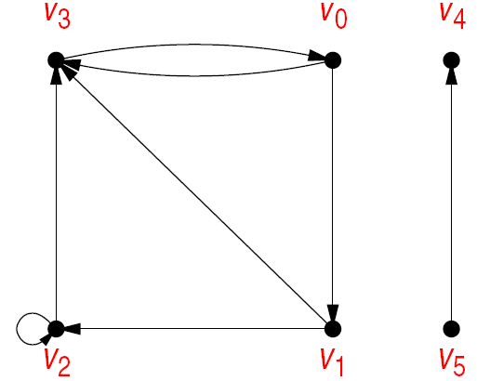
Exercício
Quais são as componentes fortemente conexas do grafo abaixo?
Fonte: http://www.dcc.ufmg.br/~loureiro

Slide 79
Exercício
H₁: V₁ = {v₀, v₁, v₂, v₃}
H₂: V₂ = {v₄}
H₃: V₃ = {v₅}
Fonte: http://www.dcc.ufmg.br/~loureiro

Slide 80
Caminho e circuito Euleriano
Caminho Euleriano é aquele que contém cada aresta do grafo exatamente uma vez.
Um circuito Euleriano passa pelo menos uma vez por cada vértice e exatamente uma única vez por cada aresta do grafo.

Slide 81
Caminho e circuito Euleriano
Em um grafo Euleriano, existe um circuito que contém todas as suas arestas.
Teorema: Um grafo G possui um circuito Euleriano se, e somente se:
  G é conexo; e
  cada vértice de G tem grau par.

Slide 82
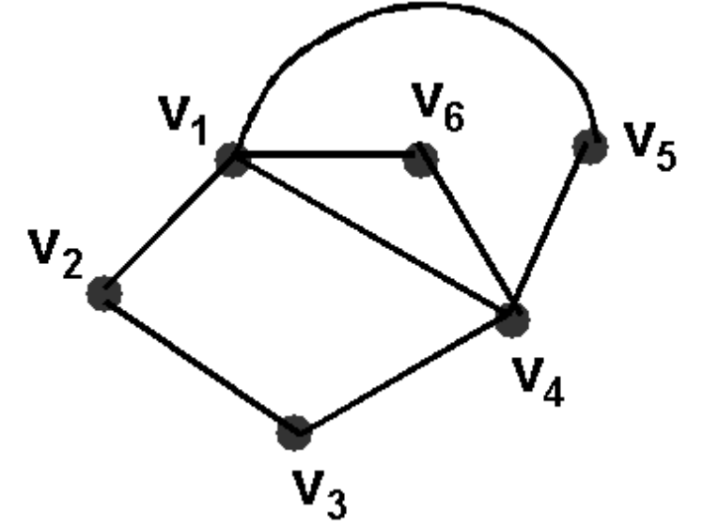
Exemplo
v₁v₆v₄v₁v₂v₃v₄v₅v₁ é um circuito (caminho) Euleriano.
Portanto, este grafo é Euleriano.

Slide 83
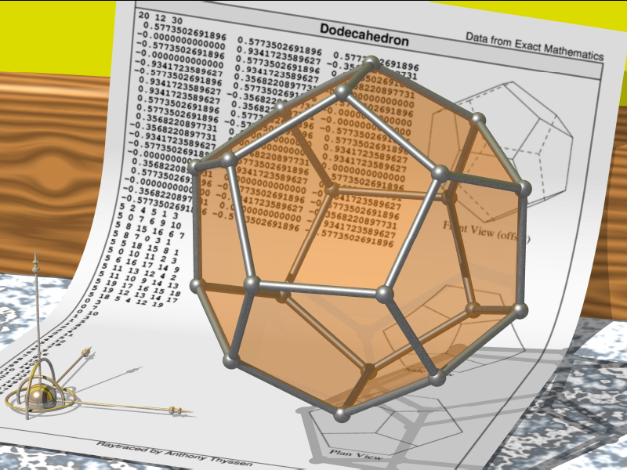
Jogo de Hamilton
Em 1859, Willian Hamilton propôs um jogo na forma de um
dodecaedro (sólido de 12 faces).
Cada vértice recebeu o nome de uma cidade: Londres, Paris, Hong Kong, New York, etc.

Slide 84
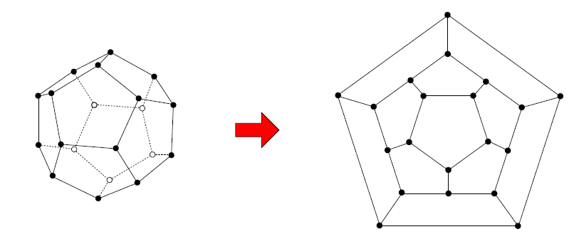
Jogo de Hamilton
Problema: é possível começar um caminho em uma cidade e visitar todas as outras cidades exatamente uma única vez e retornar à cidade de partida?
Fonte: http://www.dcc.ufmg.br/~loureiro

Slide 85
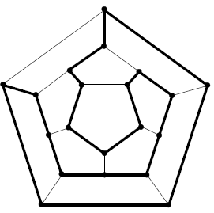
Jogo de Hamilton
Uma possível solução para esse problema é:
Fonte: http://www.dcc.ufmg.br/~loureiro

Slide 86
Circuito Hamiltoniano
Um circuito Hamiltoniano para um grafo G é uma seqüência de vértices adjacentes e arestas distintas tal que cada vértice de G aparece exatamente uma única vez.

Slide 87
Circuito Hamiltoniano X circuito Euleriano
Um circuito Euleriano:
  inclui todas as arestas uma única vez.
  inclui todos os vértices, mas que podem ser repetidos, ou seja, pode não gerar um circuito Hamiltoniano.
Um circuito Hamiltoniano:
  inclui todos os vértices uma única vez (exceto o inicial = final).
  pode não incluir todas as arestas, ou seja, pode não gerar um circuito Euleriano.

Slide 88
Circuito Hamiltoniano X circuito Euleriano
Utilizando o teorema apresentado no slide 92, é possível determinar se um grafo G possui um circuito Euleriano.
Não existe um teorema que indique se um grafo possui um circuito Hamiltoniano
  nem se conhece um algoritmo eficiente (polinomial) para achar um circuito Hamiltoniano.

Slide 89
Técnica para mostrar que um grafo não possui um circuito Hamiltoniano
Porém, existe uma técnica simples que pode ser usada para mostrar que um grafo não possui um circuito Hamiltoniano...
Suposição: Um grafo G tem um circuito Hamiltoniano C dado por:
C : v₀e₁v₁e₂ . . . v_{n−1}e_{n}v_{n}

Slide 90
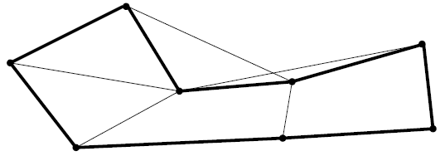
Técnica para mostrar que um grafo não possui um circuito Hamiltoniano
Como C é um circuito simples, todas as arestas e_{i} são distintas e todos os vértices são distintos, exceto v₀= v_{n}.
Seja H um subgrafo de G que é formado pelos vértices e arestas de C, como mostrado abaixo:
Fonte: http://www.dcc.ufmg.br/~loureiro

Slide 91
Técnica para mostrar que um grafo não possui um circuito Hamiltoniano
Se um grafo G tem um circuito Hamiltoniano então G tem um subgrafo H com as seguintes propriedades:
  1. H contém cada vértice de G;
  2. H é conexo;
  3. H tem o mesmo número de arestas e de vértices;
  4. Cada vértice de H tem grau 2.
Fonte: http://www.dcc.ufmg.br/~loureiro

Slide 92
Técnica para mostrar que um grafo não possui um circuito Hamiltoniano
Se um grafo G não tem um subgrafo H com propriedades (1)–(4) então G não possui um circuito Hamiltoniano.
Fonte: http://www.dcc.ufmg.br/~loureiro

Slide 93
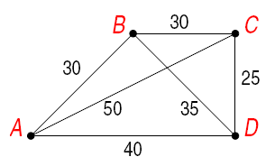
O Problema do Caixeiro Viajante
O grafo valorado abaixo representa quatro cidades (A,B,C,D) e as distâncias, em quilômetros, entre elas.
Fonte: http://www.dcc.ufmg.br/~loureiro

Slide 94
O Problema do Caixeiro Viajante
Um caixeiro viajante deve percorrer um circuito Hamiltoniano, ou seja, visitar cada cidade exatamente uma única vez e voltar a cidade inicial.
  Que rota deve ser escolhida para minimizar o total da distância percorrida?
Fonte: http://www.dcc.ufmg.br/~loureiro

Slide 95
O Problema do Caixeiro Viajante
Uma possível solução:
  Enumere todos os possíveis circuitos Hamiltonianos começando e terminando em A;
  Calcule a distância de cada um deles;
  Determine o menor deles.
Fonte: http://www.dcc.ufmg.br/~loureiro

Slide 96
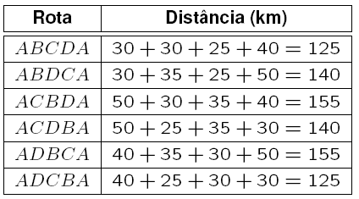
O Problema do Caixeiro Viajante
Fonte: http://www.dcc.ufmg.br/~loureiro
Tanto a rota ABCDA ou ADCBA tem uma distância total de 125
km.

Slide 97
O Problema do Caixeiro Viajante
Algoritmo para resolver esse problema:
  atualmente, força bruta, como feito no exemplo anterior.
  problema da classe NP-Completo.
Tópico da
Teoria da Computação

Slide 98
O Problema do Caixeiro Viajante
Exemplo: para o grafo K₃₀ existem
29! ≈ 8, 84 × 10³⁰
circuitos Hamiltonianos diferentes começando e terminando num determinado vértice.
Mesmo se cada circuito puder ser achado e calculado em apenas 1μs, seriam necessários aproximadamente 2, 8 × 10¹⁷ anos para terminar a computação
Fonte: http://www.dcc.ufmg.br/~loureiro

